Slide 1
3
3
1
1
الدرس 5
الدرس 4
الدرس 3
الدرس 2
الدرس 1

Slide 2





أيقونات توجيهية
توجيهات الأستاذ(ة)
تعيين تلميذ للإجابة
المرور بين الصفوف
عرض فيديو
المرور للشريحة الموالية بعد عرض الفيديو
العمل في ثنائيات

Slide 3
برمجة الأسبوع الأول
(ة)خاص بالأستاذ
الدرس 2
الدرس 1
الدرس 1
اَلأَعدادُ في نطاق 0 – 999 على المستقيم العددي
اَلأَعدادُ مِن 0 إِلى 999 (مراجعة المستلزمات)
اَلأَعدادُ مِن 0 إِلى 999 (مراجعة المستلزمات)
الدرس 4
الدرس 3
قِراءَةُ الأعدادِ مِن 1000 إلى 999 999
تَعَرُّفُ الأعداد مِن 1000 إلى 999 999
الدرس 5
حل المسائل : تَخَيُّلُ وَكِتَابَةُ شَريطِ مَسألَةٍ

Slide 4
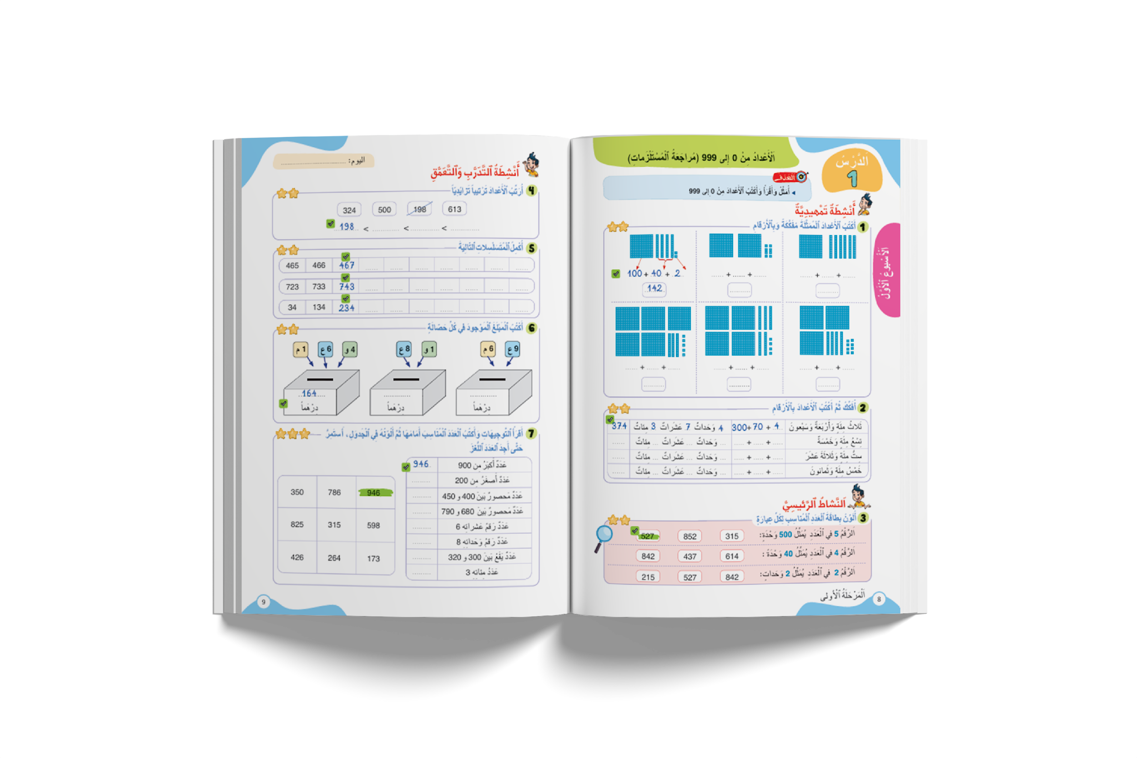
درس اليوم
(ة)خاص بالأستاذ
اَلأَعدادُ مِن 0 إِلى 999 (مراجعة المستلزمات)

Slide 5

(ة)خاص بالأستاذ
مراحل الدرس
1
افتتاح الدرس
1
5
1
  ممارسة الموجهة
2
30
1
  ممارسة المستقلة
3
15
1
اختتام الدرس
4
ملاحظة هامة:
*هذا درس للمراجعة، له هيكلة خاصة.
الهيكلة المرجعية لدرس الرياضيات ستنطلق ابتداء من الحصة الثانية.

Slide 6
(ة)خاص بالأستاذ
عند نهاية الدرس
على الأقل 80% من المتعلمين سيكونون قادرين على:
قراءة وكتابة وترتيب أعداد في نطاق 999

Slide 7

(ة)خاص بالأستاذ
افتتاح الدرس
1
الحساب الذهني

Slide 8



مرحباً سنرى درسا جديدا مع مجد وندى.

Slide 9


سنبدأ بالحساب الذهني. خذوا دفاتر البحث.

Slide 10

لديكم دقيقة واحدة لإنجاز هذه العمليات. دوّنوا النتيجة فقط في دفاتركم.
A
8 + … = 10
مِثالٌ :
A
2
اُكْتُبوا في دَفاتِرِكُمْ:

Slide 11


عرض فيديو الحساب الذهني.

Slide 12
صححوا.

Slide 13
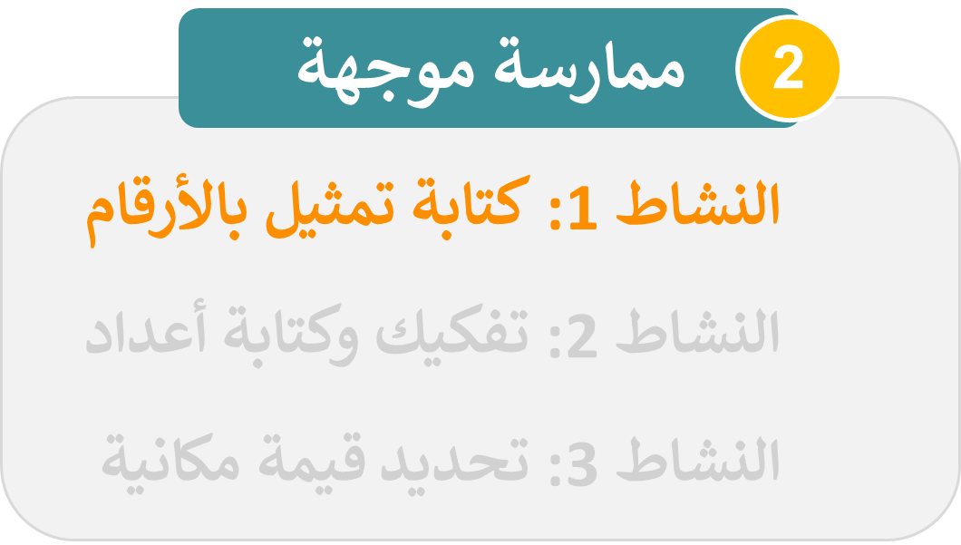
(ة)خاص بالأستاذ

Slide 14

خذوا ألواحكم.

Slide 15

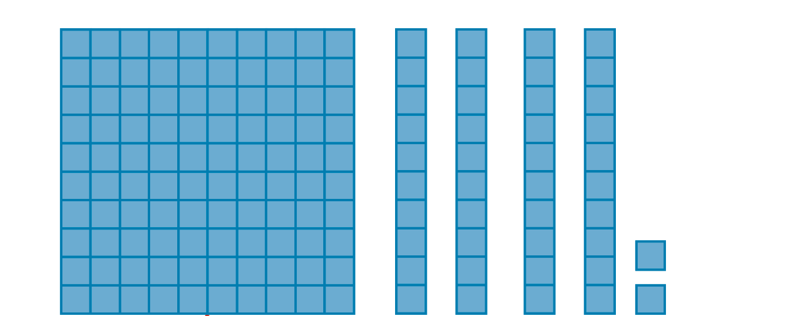



اكتبوا بالأرقام هذا التمثيل مفككا.

Slide 16
ارفعوا الألواح.

Slide 17
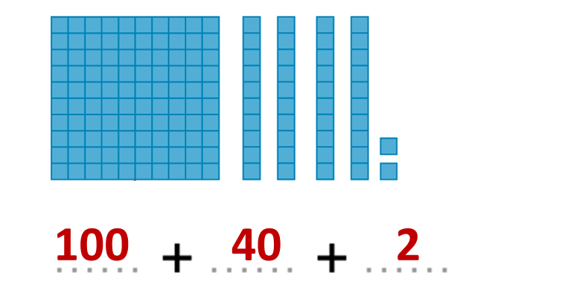
صححوا. من يقوم إلى السبورة ليشرح لنا كيف توصل إلى الجواب؟

Slide 18
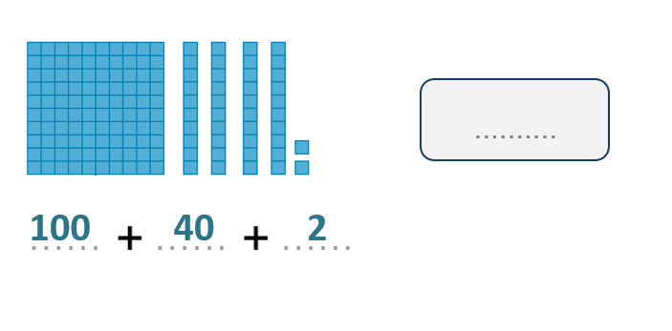
ركبوا هذا العدد المفكك في كتابة عادية.

Slide 19
ارفعوا الألواح.

Slide 20
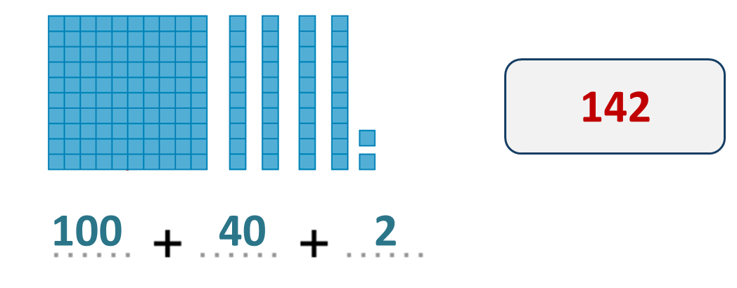
صححوا. من يقوم إلى السبورة ليشرح لنا كيف توصل إلى الجواب؟

Slide 21
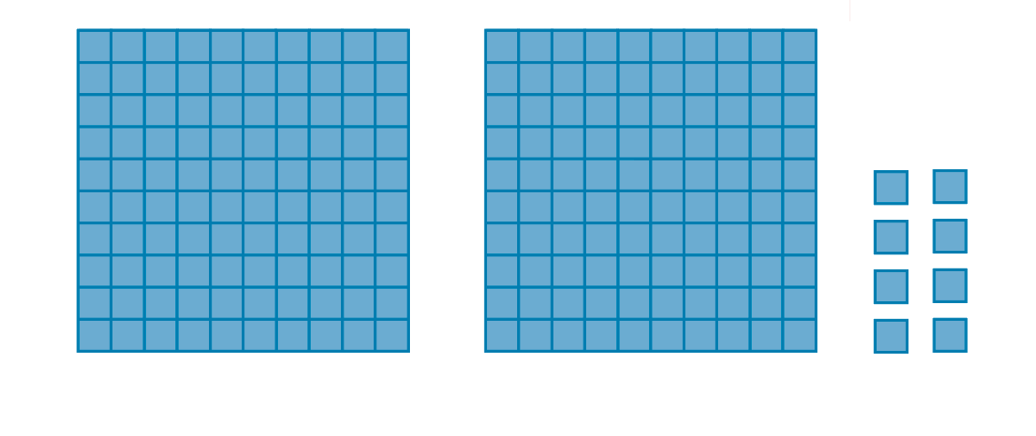
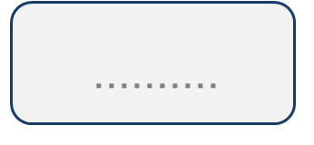
اكتبوا بالأرقام هذا التمثيل.

Slide 22
ارفعوا الألواح.

Slide 23
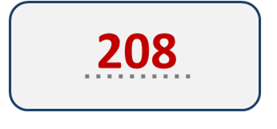
صححوا. من يقوم إلى السبورة ليشرح لنا كيف توصل إلى الجواب؟

Slide 24
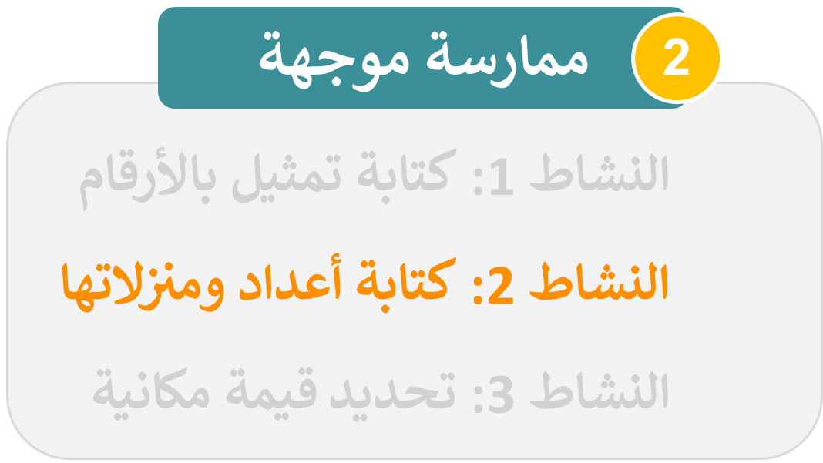
(ة)خاص بالأستاذ

Slide 25
لنقرأ العدد: ثَلَاثُ مِئَةٍ وَأَرْبَعَةٌ وَسَبْعُونَ.
ثَلاثُ مِئَةٍ وَأَرْبَعَةٌ وَسَبْعُونَ

Slide 26
اكتبوا بالأرقام هذا العدد.
ثَلاثُ مِئَةٍ وَأَرْبَعَةٌ وَسَبْعُونَ

Slide 27
ارفعوا الألواح.

Slide 28
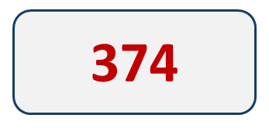
صححوا.
ثَلاثُ مِئَةٍ وَأَرْبَعَةٌ وَسَبْعُونَ

Slide 29
لنقرأ العدد: سَبْعُ مِئَةٍ وَاثْنَانِ وَثَمَانُونَ.
سَبْعُ مِئَةٍ وَاثْنَانِ وَثَمَانُونَ

Slide 30
اكتبوا بالأرقام هذا العدد.
سَبْعُ مِئَةٍ وَاثْنَانِ وَثَمَانُونَ

Slide 31
ارفعوا الألواح .

Slide 32
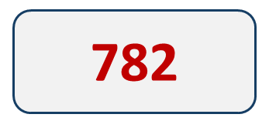
صححوا.
سَبْعُ مِئَةٍ وَاثْنَانِ وَثَمَانُونَ

Slide 33
اكتبوا رقم الوحدات في العدد.
374

Slide 34
ارفعوا الألواح.

Slide 35
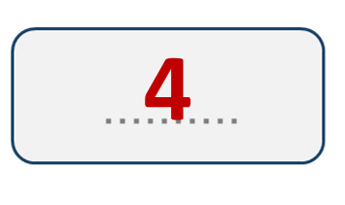
صححوا. من يقوم إلى السبورة ليشرح لنا كيف توصل إلى الجواب؟
374

Slide 36
اكتبوا رقم المئات في العدد التالي :
374

Slide 37
ارفعوا الألواح.

Slide 38
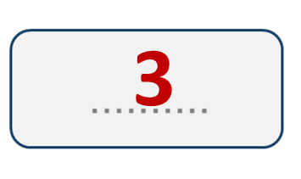
صححوا. من يقوم إلى السبورة ليشرح لنا كيف توصل إلى الجواب؟
374

Slide 39
اكتبوا رقم العشرات في العدد التالي :
278

Slide 40
ارفعوا الألواح .

Slide 41
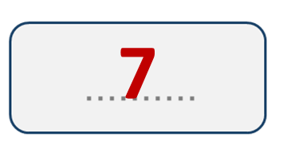
صححوا. من يقوم إلى السبورة ليشرح لنا كيف توصل إلى الجواب؟
278

Slide 42
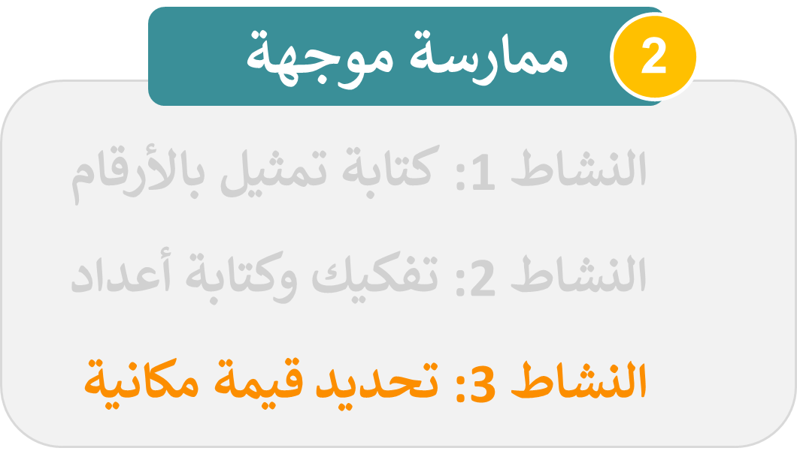
(ة)خاص بالأستاذ

Slide 43
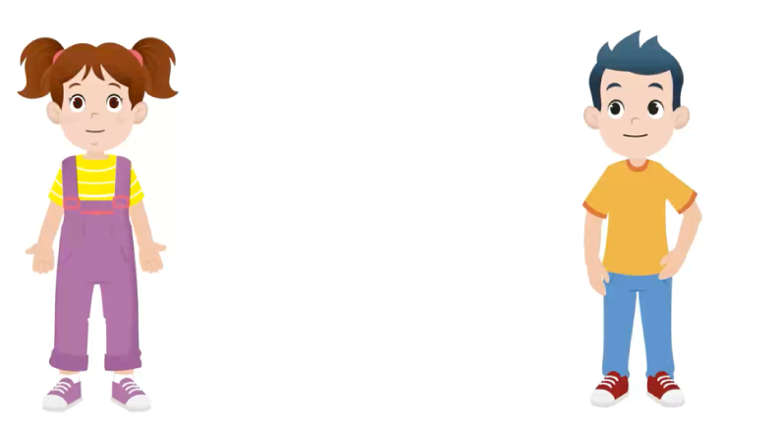
لنشاهد الشريط التالي لنتعلم كيف نحدد القيم المكانية لأرقام عدد.

Slide 44
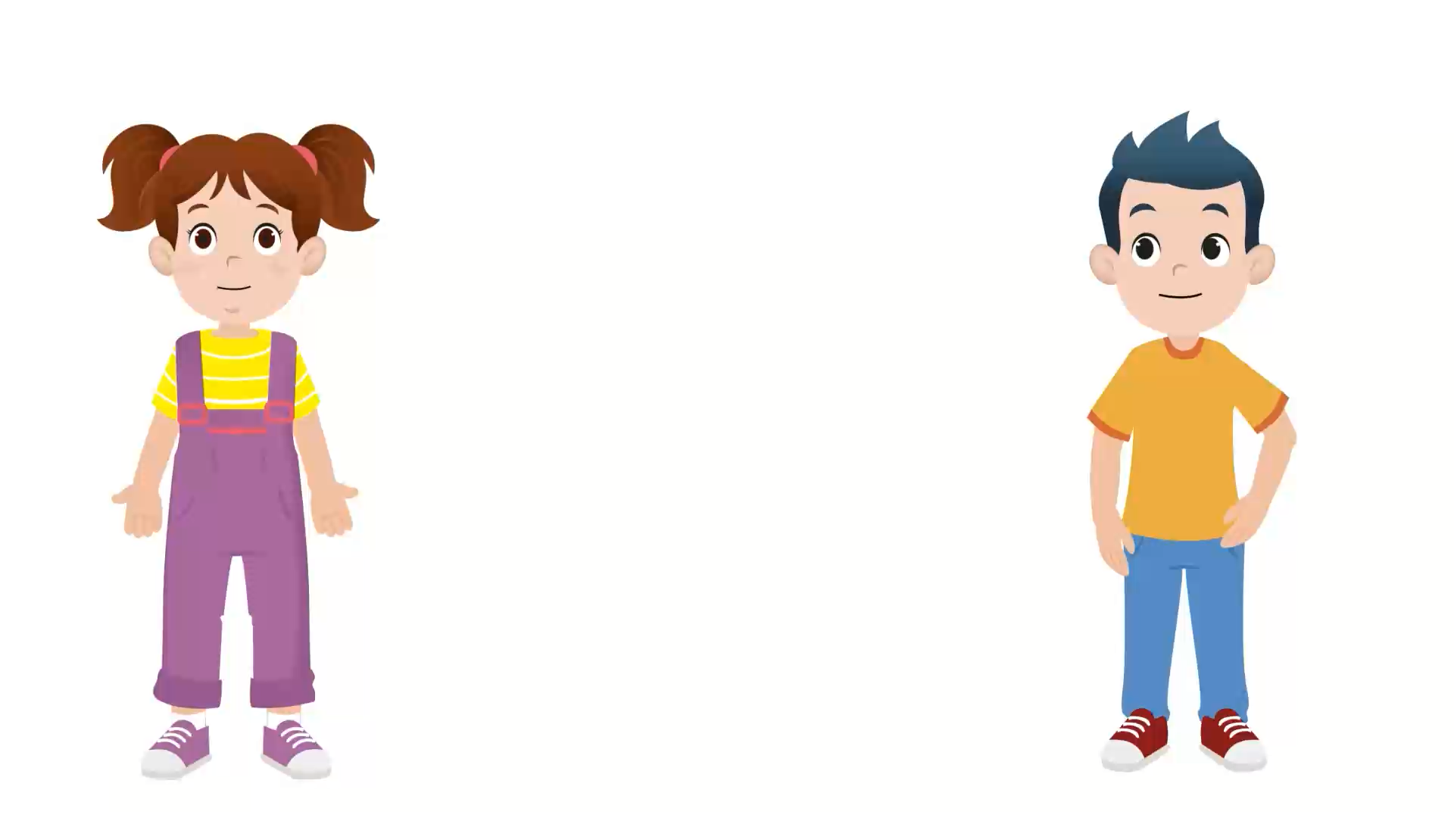
عرض فيديو القيمة المكانية.

Slide 45
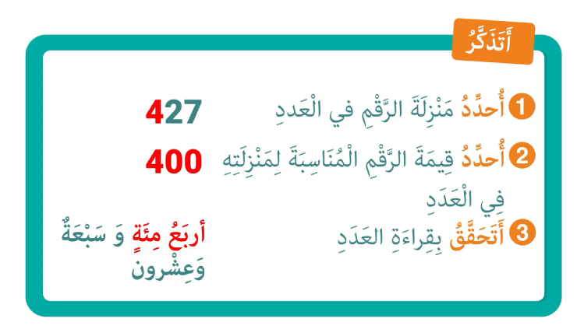
من يذكرنا بخطوات تحديد القيمة المكانية لرقم في عدد؟

Slide 46
خذوا ألواحكم.

Slide 47

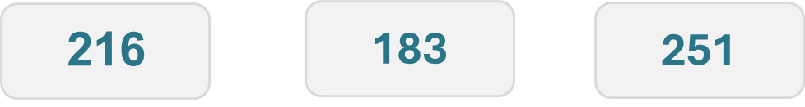
اكتبوا العدد الذي رقم 1 به يمثل 100 وحدة.

Slide 48
ارفعوا الألواح.

Slide 49
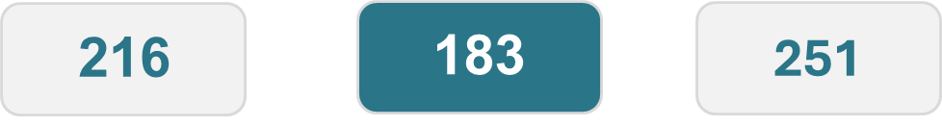
صححوا. من يقوم إلى السبورة ليشرح لنا كيف توصل إلى الجواب؟

Slide 50
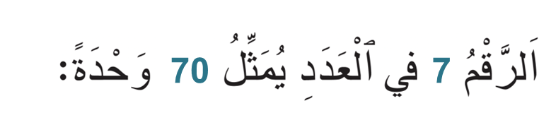
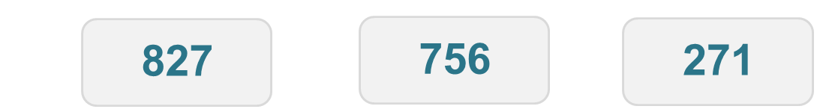
خذوا الألواح، واكتبوا العدد الذي رقم 7 به يمثل 70 وحدة.

Slide 51
ارفعوا الألواح.

Slide 52
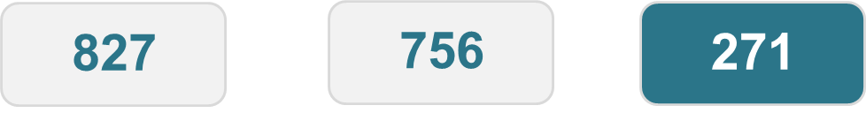
صححوا. من يقوم إلى السبورة ليشرح لنا كيف توصل إلى الجواب؟
70
7

Slide 53
(ة)خاص بالأستاذ
ممارسة مستقلة
3
أنجز بمفردي

Slide 54
على الصفحة 8، أنجزوا الأنشطة رقم 1 و2 و3، لديكم 10 دقائق.
سأمر بين الصفوف لأتحقق من إنجازاتكم وأصحح كراساتكم.
10

Slide 55
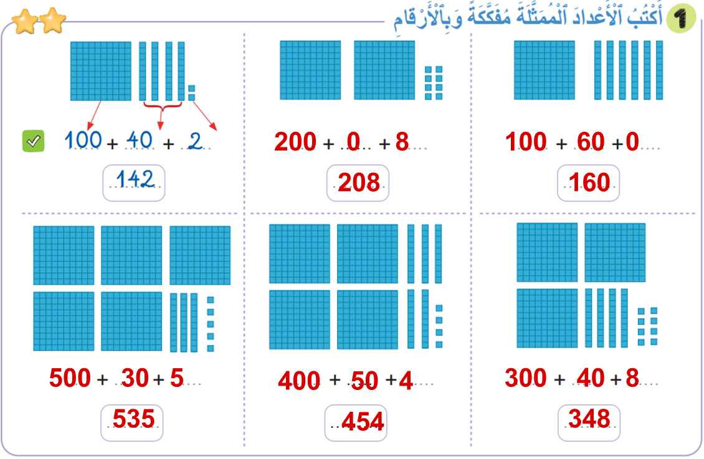
1
صححوا.

Slide 56
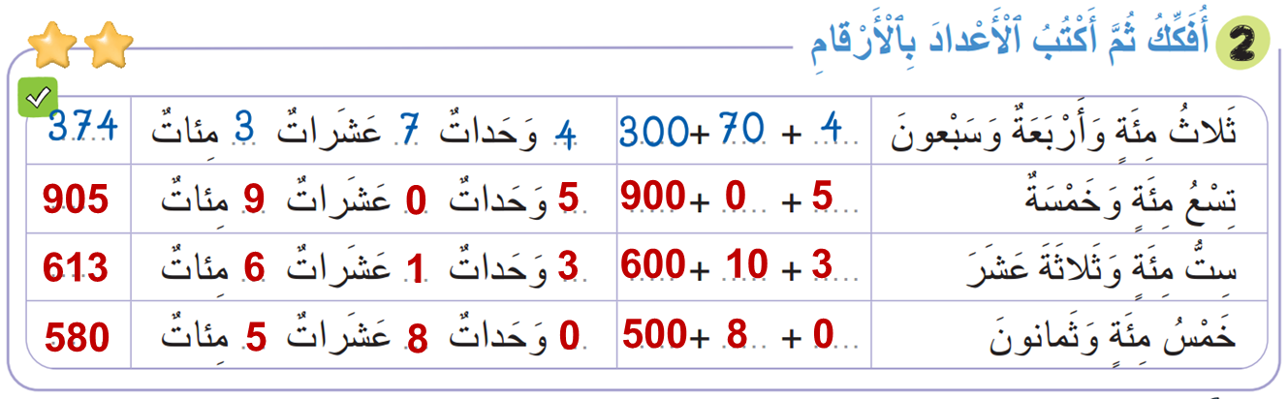
1
صححوا.

Slide 57
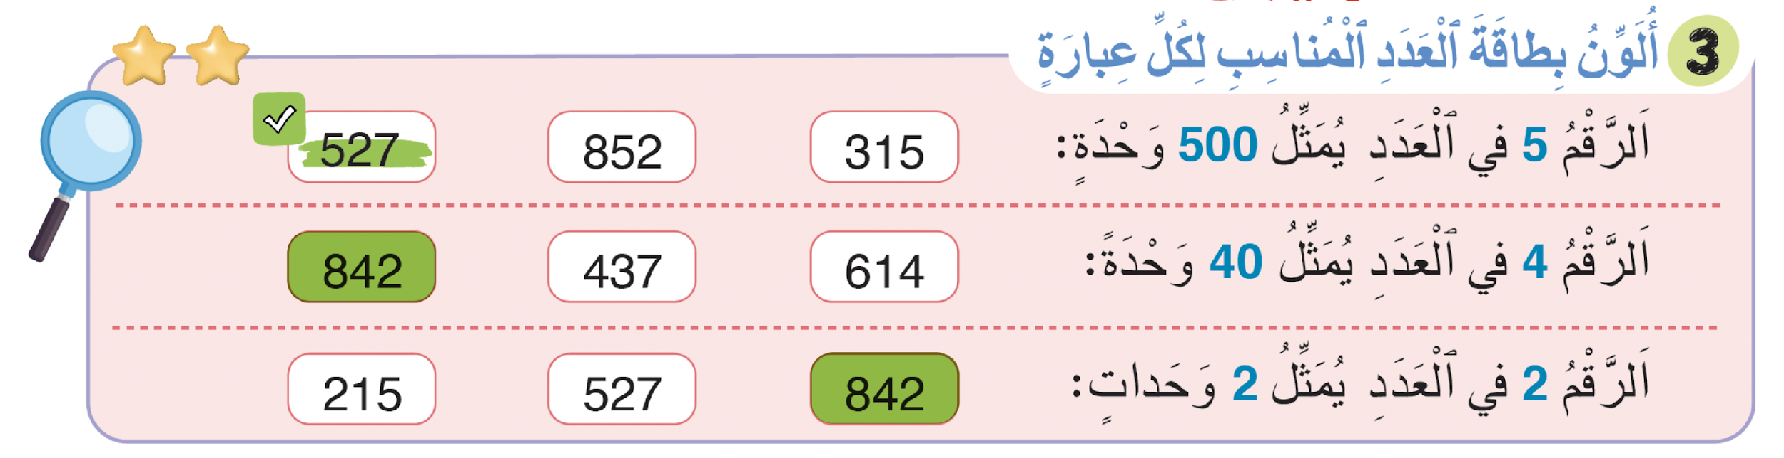
1
صححوا.

Slide 58
(ة)خاص بالأستاذ
اختتام الدرس
4

Slide 59
انتبهوا جيدا! في المنزل، ستنجزون كل الأنشطة المتبقية على الصفحتين: 8 و9.

Slide 60


إلى اللقاء في الحصة القادمة.

Slide 61


(ة)خاص بالأستاذ
(ة)خاص بالأستاذ
بناء على إنجازات المتعلمين خلال الممارسة المستقلة

